Slide 1










恭贺新年
HAPPY NEW YEAR AND GOOD FORTUNE
新春贺喜/辞旧迎新/心想事成

Slide 2


新春贺喜
乡心新岁切，天畔独潸然。 老至居人下，春归在客先。 岭猿同旦暮，江柳共风烟。 已似长沙傅，从今又几年。
——刘长卿《新年作》

Slide 3
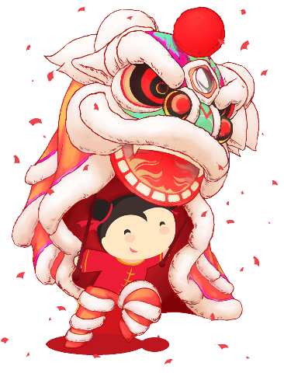
辞旧迎新
鞭炮声声迎新年，妙联横生贴门前。 笑声处处传入耳，美味佳肴上餐桌。 谈天论地成一片，灯光通明照残夜。 稚童新衣相夸耀，旧去新来气象清。
——道平常《庆新年》

Slide 4
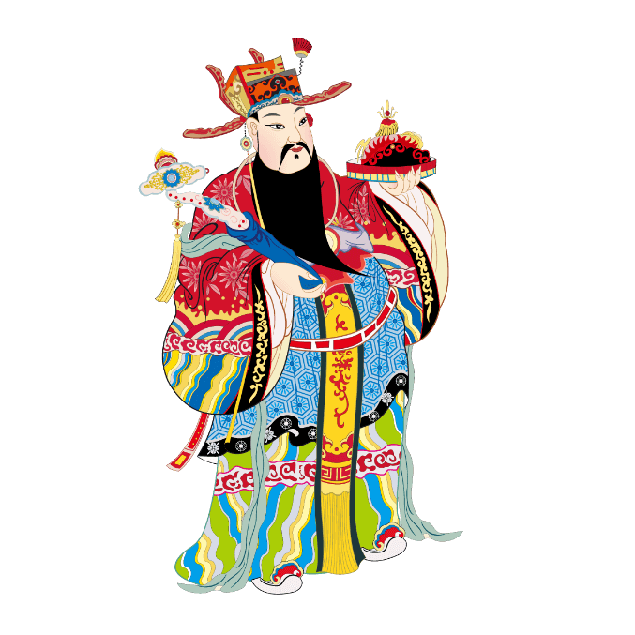
心想事成
已将春事叠成山，闲指吟鞭过雁关。 手摘轻愁寻旧梦，心铺素纸绘新颜。 樽前菊蕊堪调酒，雪里梅枝总耐寒。 预向风君签锦约，明朝花翠碧栏杆。
——云舒云翔《新年寄怀》

Slide 5

新年快乐
昨夜斗回北，今朝岁起东。 我年已强仕，无禄尚忧农。 桑野就耕父，荷锄随牧童。 田家占气候，共说此年丰。
——孟浩然《田家元日》

Slide 6
新年快乐
HAPPY NEW YEAR AND GOOD FORTUNE
新春贺喜/辞旧迎新/心想事成

